Slide 1
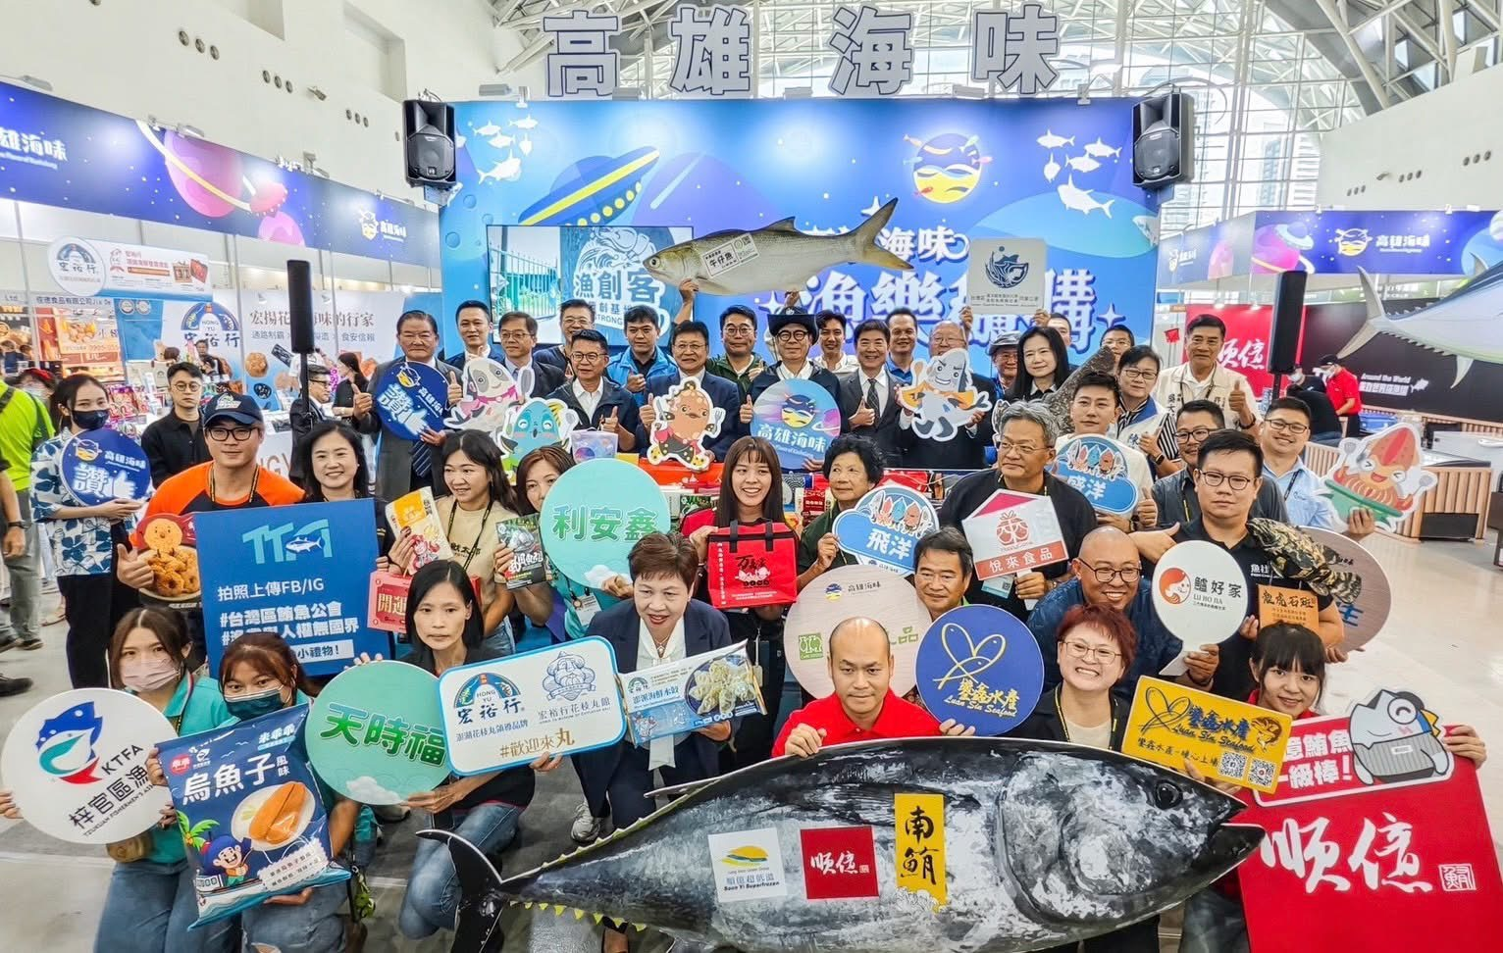
海洋局業務報告
高雄市議會第4屆第8次定期大會
報告人 石慶豐局長
臺灣港務股份有限公司 攝

Slide 2
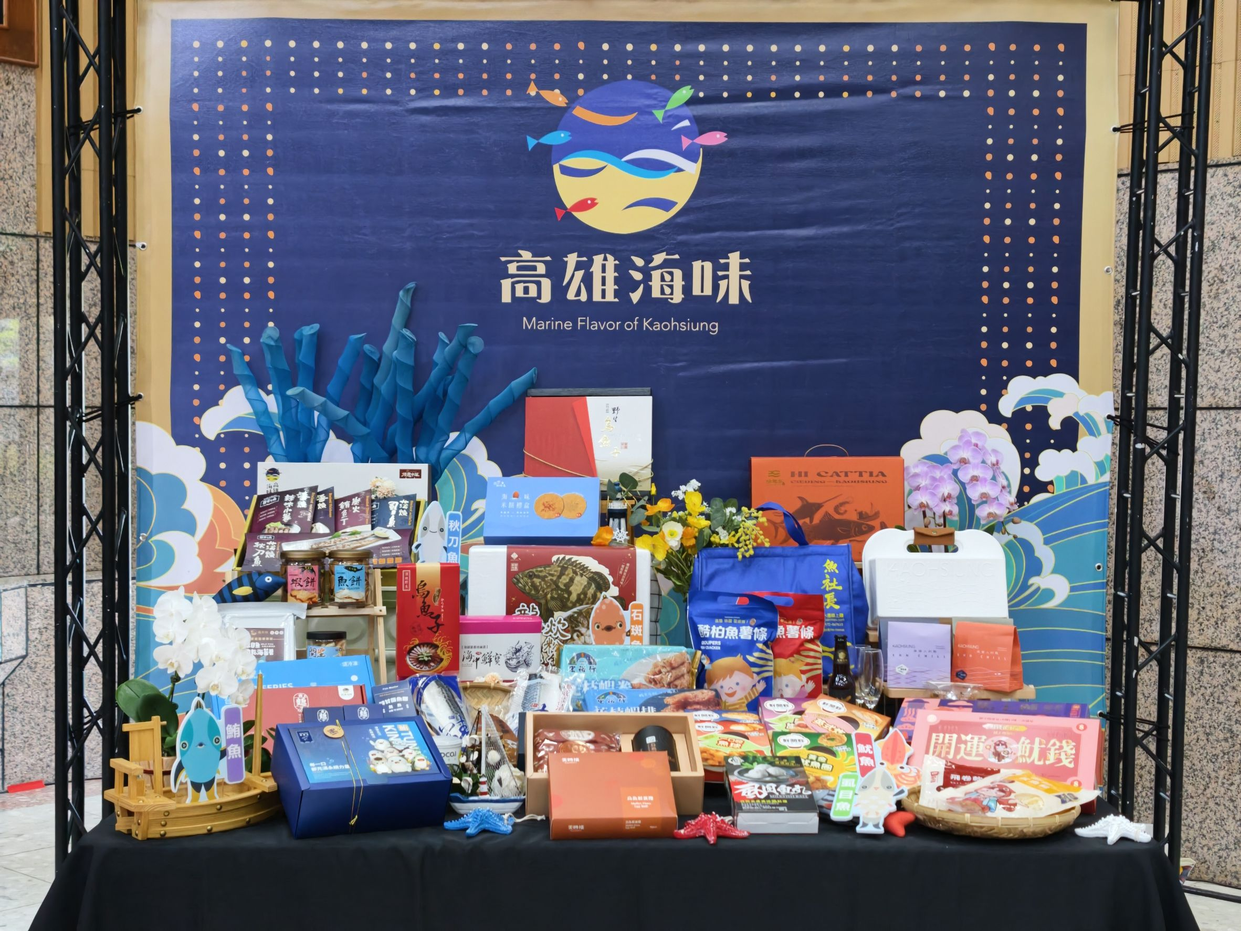
簡報大綱
海洋遊憩產業
漁業推廣銷售
養殖漁業輔導
關懷外籍漁工
守護海洋資源
漁業工程建設

Slide 3

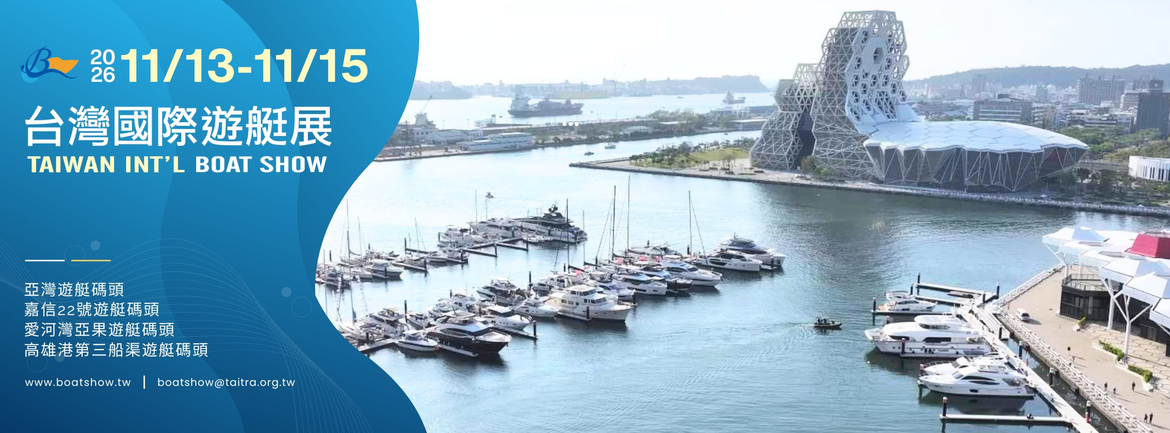
海洋遊憩產業
泊位供需與規劃
友善遊艇使用環境
334席
申請
231席
(15席觀光臨停泊位)
高雄數位市民、LINE官方群組
繳費
iPass MONEY、卡好付、超商等
數位便民服務
現有泊位數
116年目標
1

Slide 4
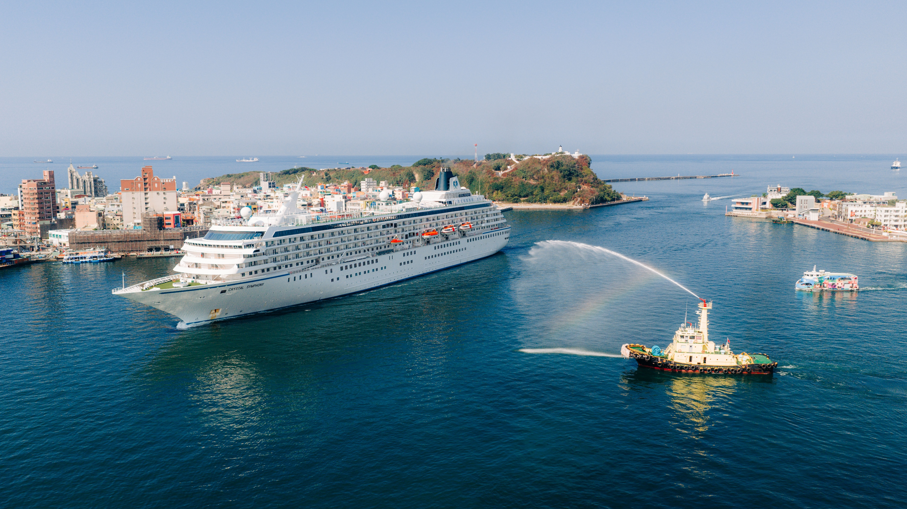
海洋遊憩產業
115年度到港郵輪(預估)
進出港觀光人潮(預估)
麗星夢郵輪「探索星號」
以高雄為母港
創新開拓菲律賓、越南等
南向旅遊航線
102艘次
15萬人次
台灣港務股份有限公司
2

Slide 5
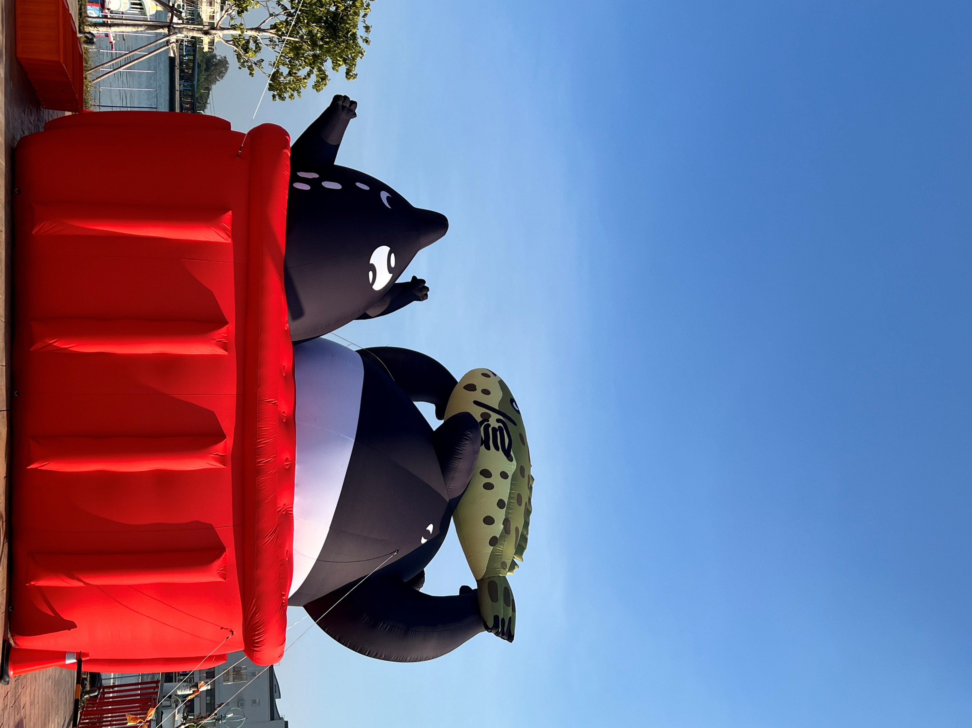
海洋遊憩產業
大海開吃
推廣在地海洋經濟
戶外大型藝術裝置
茄萣/彌陀/永安/梓官/前鎮/林園
活動時間預計於115年10月底至12月中舉辦
預計整體經濟效益近新臺幣3.6億元
3

Slide 6
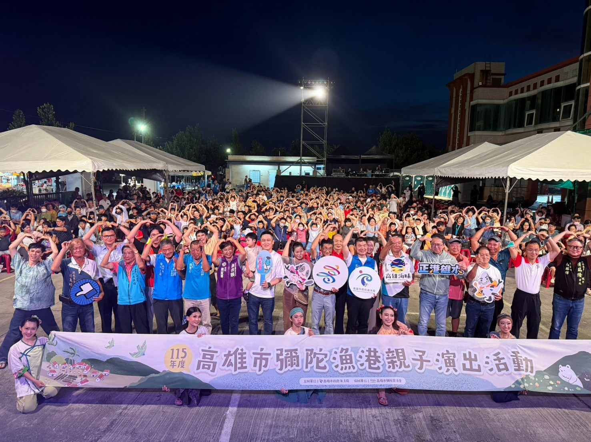
漁港親子活動
海洋遊憩產業
推動漁港多功能使用，以夕陽海景為天然舞台，結合音樂、互動表演及親子同樂活動，115年8月8日父親節由紙風車劇團演出親子活動，吸引1,200人次參與。
4

Slide 7
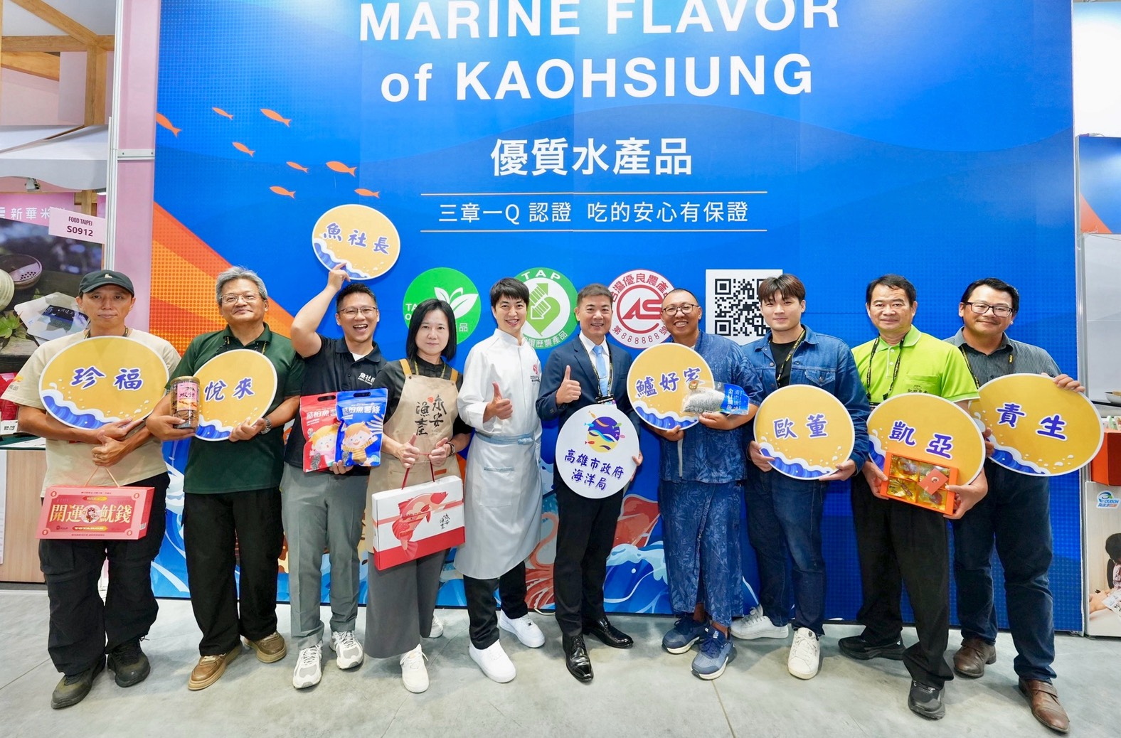
115上半年度參展及延伸性商機
高達42.6億元
漁業推廣銷售
水產品外銷
115年上半年度水產品外銷金額
達153.8億元
鮪魚 / 秋刀魚 / 魷魚 / 石斑魚 / 虱目魚
日本東京 / 美國波士頓 / 西班牙巴塞隆納 / 新加坡
5

Slide 8
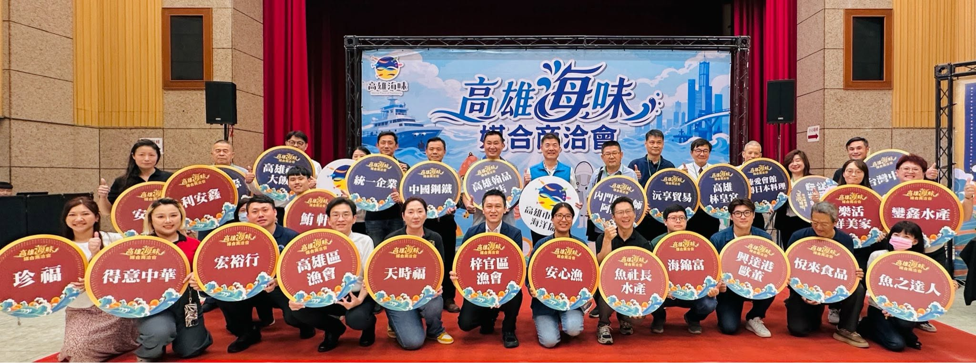
高雄海味產業媒合商洽會
14家企業參與
漁業推廣銷售
媒合國內外食品通路
Uwajimaya超市合作
3,200萬元商機
台積電/ 台灣國際造船/ 中國鋼鐵 / 台灣中油
4
6

Slide 9
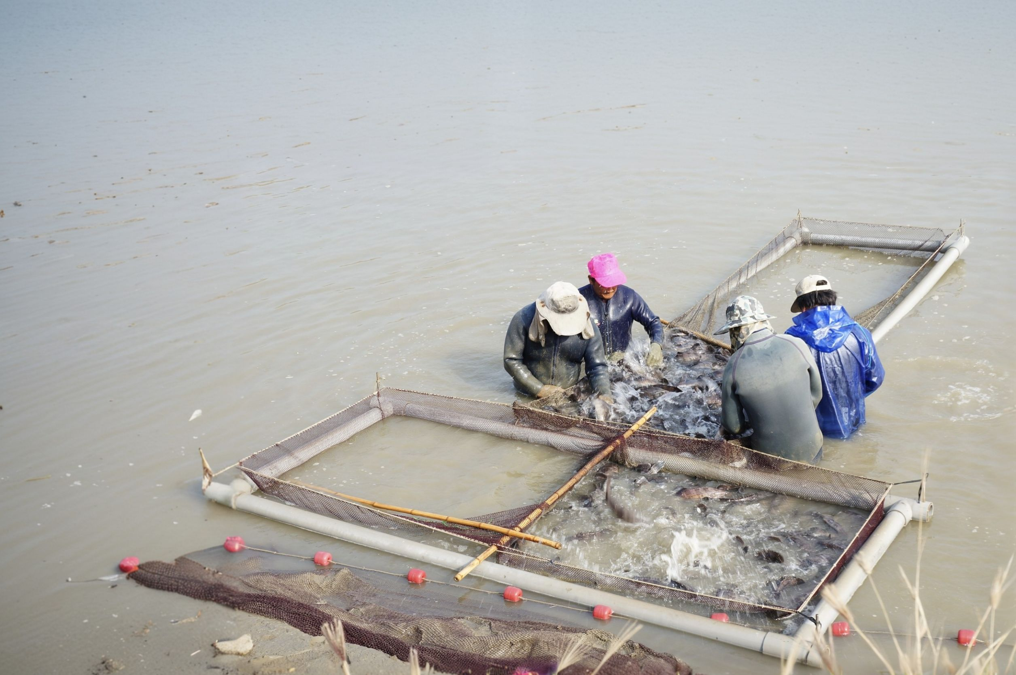
高雄海味 台灣第一
漁業推廣銷售
占全國漁業總產業
產量高達61萬公噸
58.8%
占全國漁業總產值
產值突破511億元
50.3%
16處漁港、3,205艘漁船與漁筏、64,652名漁會會員
7

Slide 10
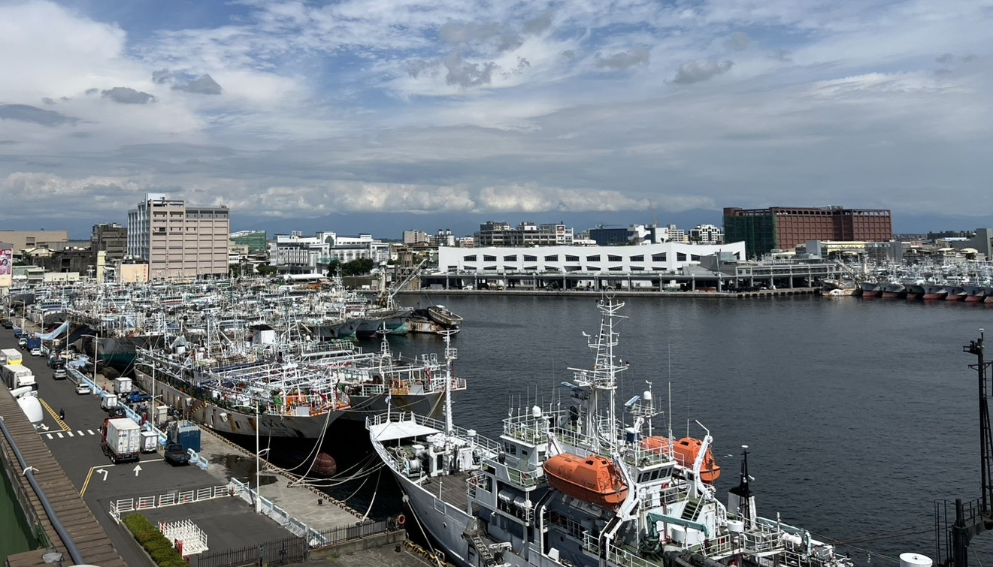
遠洋漁業之發展
漁業推廣銷售
遠洋魚種產量
占全國遠洋漁業總產業
產量高達55萬公噸
92.3%
鰹魚
20.5萬噸
鮪魚
11.8萬噸
魷魚
12.3萬噸
占全國遠洋漁業總產值
產值突破450億元
94.4%
秋刀魚
6.9萬噸
8

Slide 11
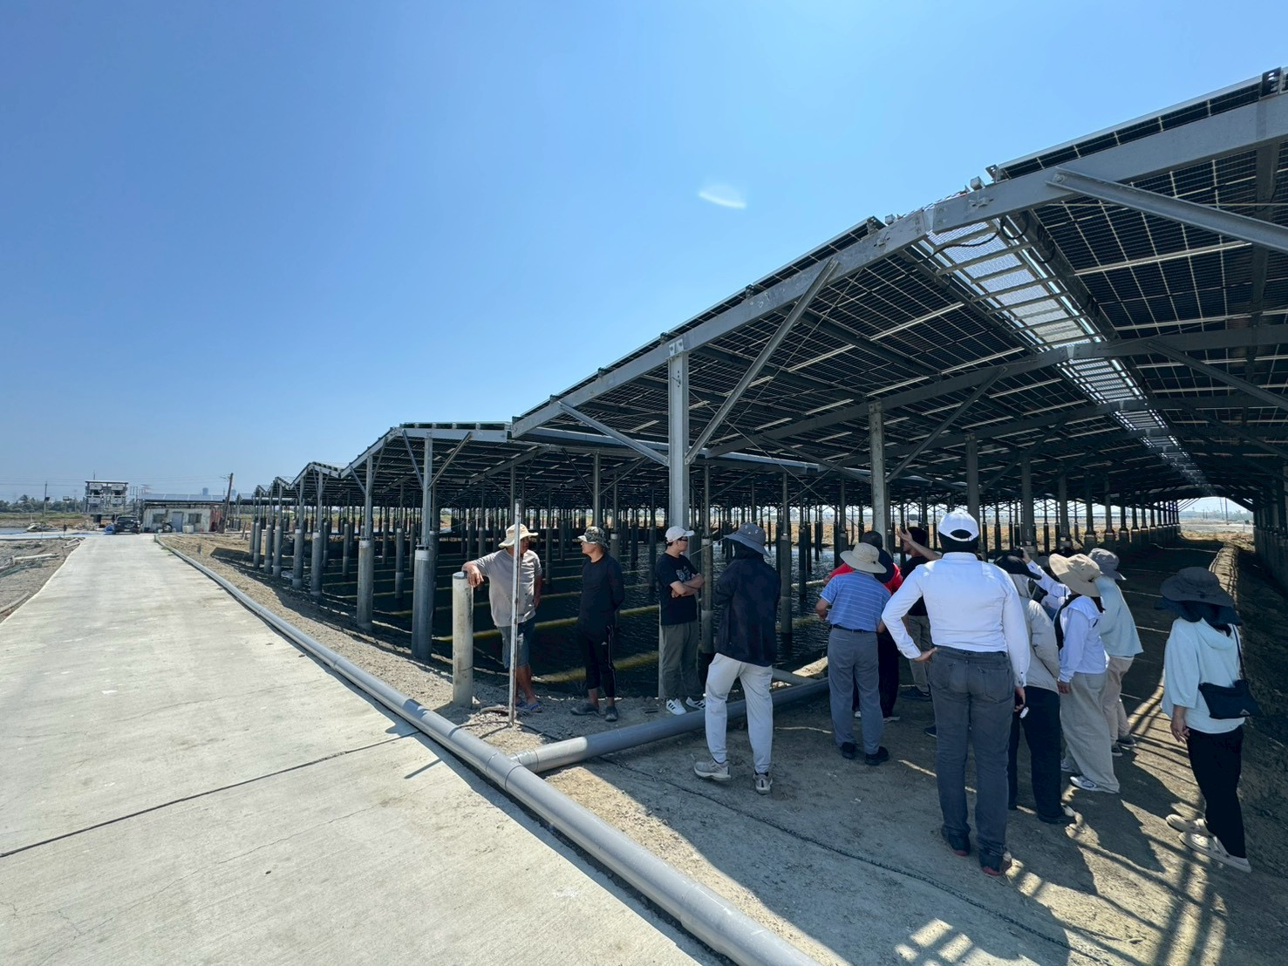
：
淨零轉型 漁電共生
養殖漁業輔導
全市申設案場共計
270件
已核准容許111件 (屋頂型92件、地面型19件)
已核准申設量約為245.8MW
申設量總計約
325.4MW
已併聯19件
養殖事實查核率100%
合計申設量約101.7MW
9

Slide 12
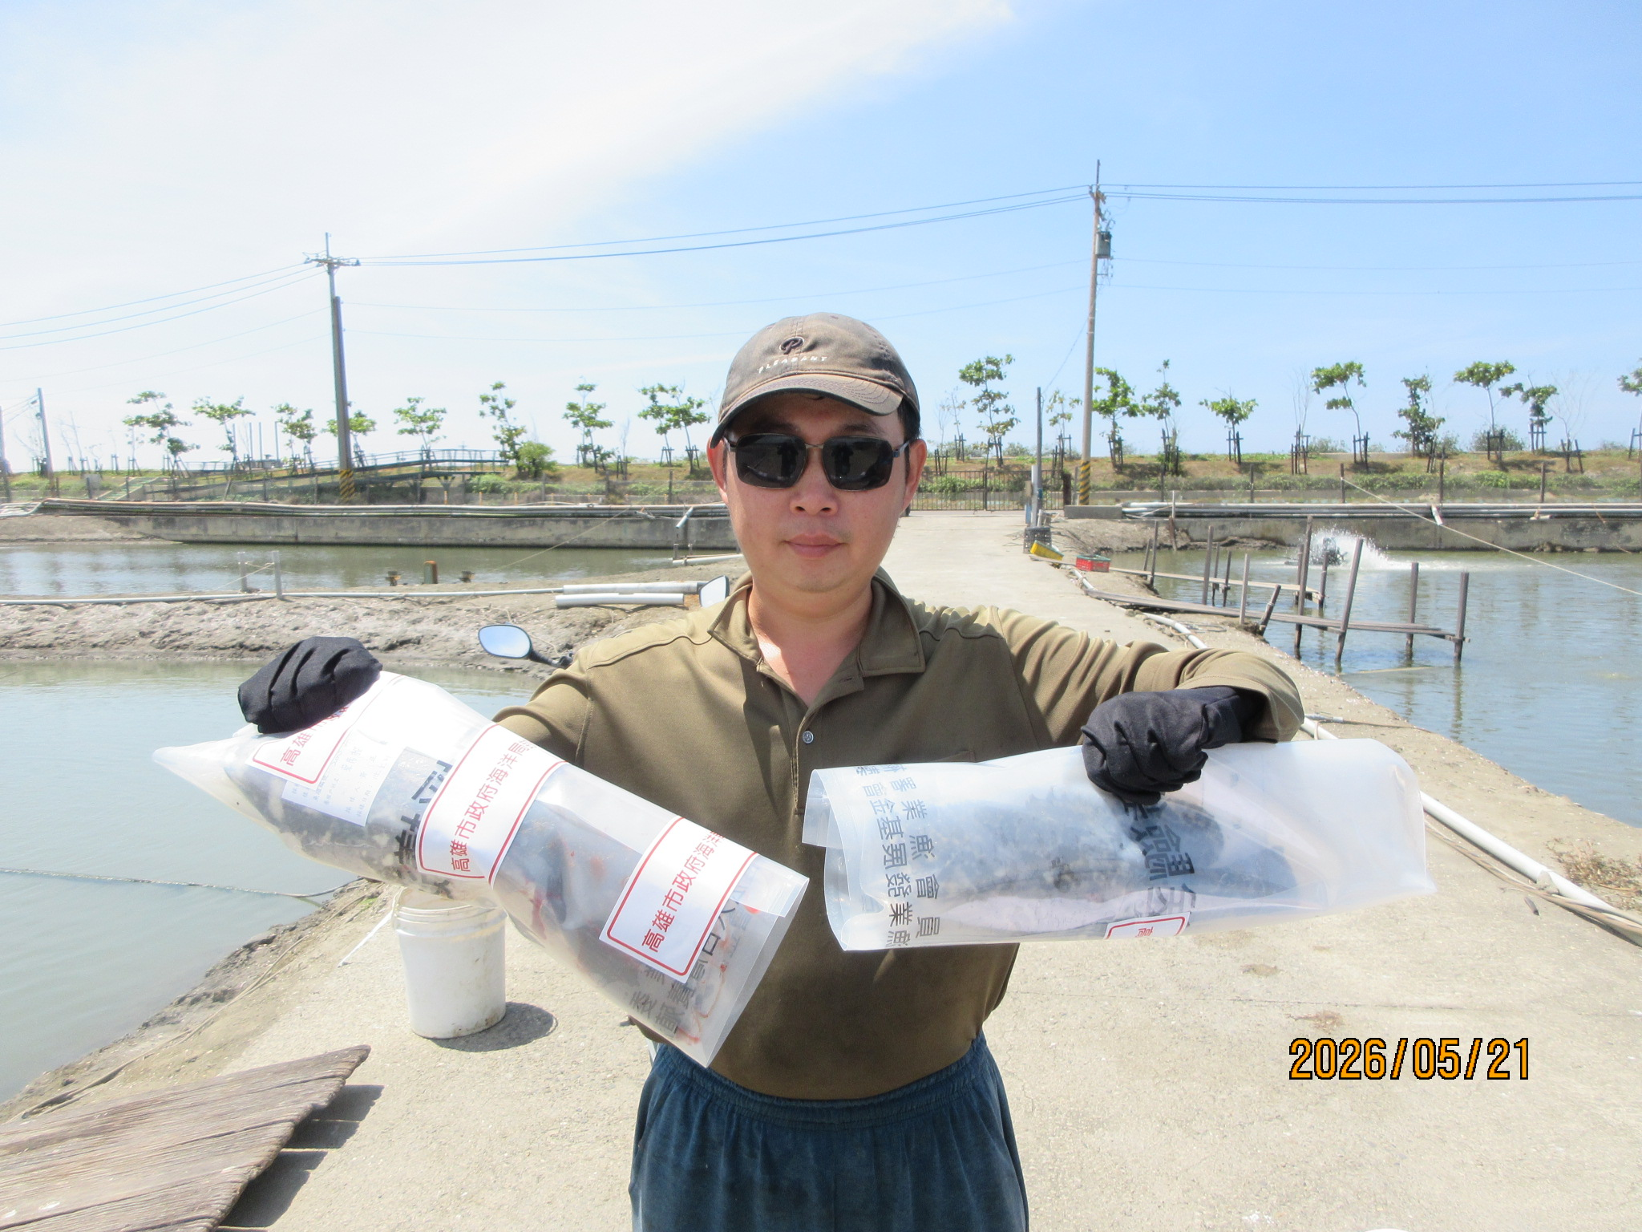
水產安全把關
養殖漁業輔導
水產飼料管理
飼料抽驗 12件 (檢驗結果皆合格)
未上市水產品產地監測
未上市水產品抽樣送驗72件，合格率100%
批發魚市場抽驗1,892件，合格率100%
產銷履歷及水產品溯源認證
抽驗產銷履歷、溯源標章及 CAS 49 件,
合格率98%
10

Slide 13
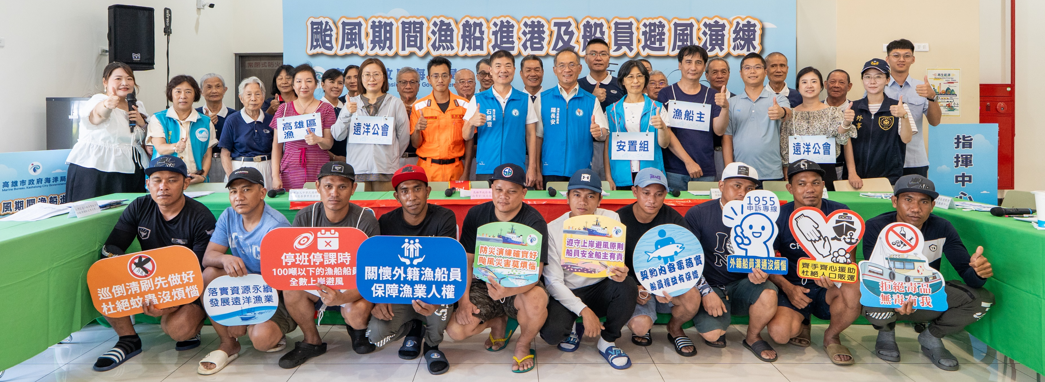
關懷外籍漁工
毒防暨法規
宣導講習1場
安全衛生講習1場
外籍船員關懷活動2場
颱風漁船進港及
船員上岸避風演練
166人
325人
528人
首創
11

Slide 14
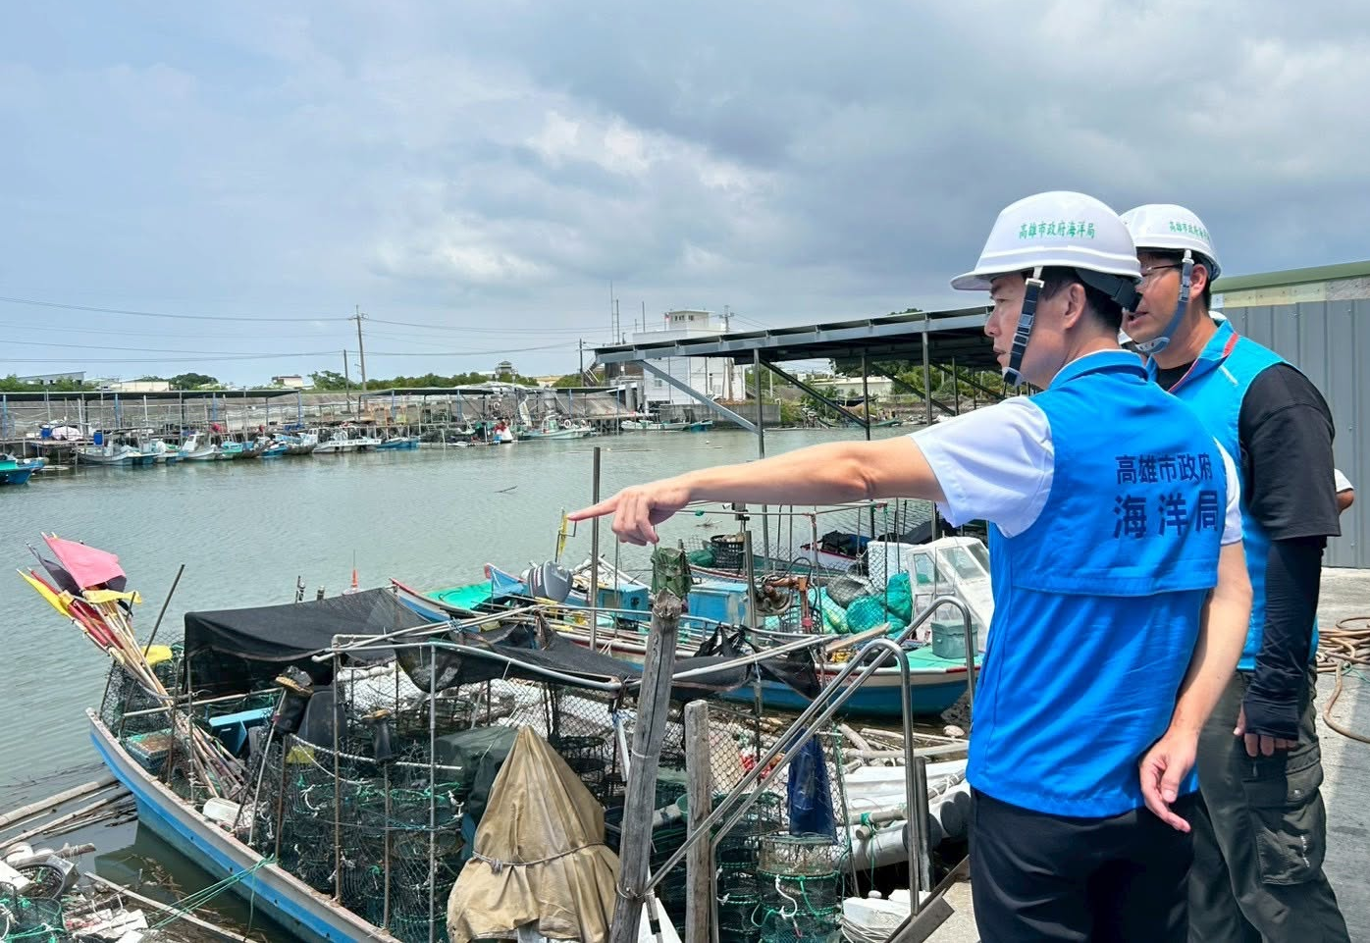
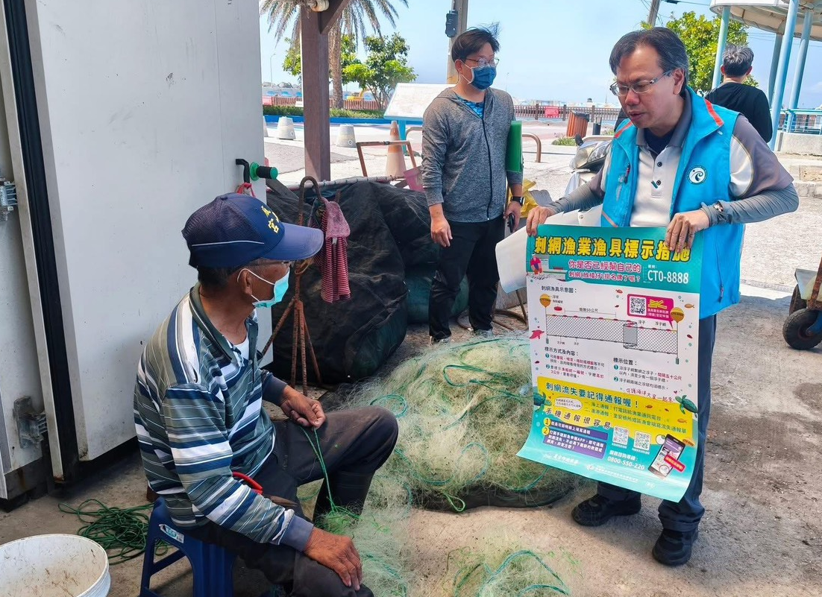
守護海洋資源
守護海洋資源永續
偕同海巡署，沒入394個違規籠具
辦理海域及陸域稽查40次
成立「高雄市海洋聯合防護團隊」
環保艦隊累計844艘
海域環境監測建置36處測點
回收15噸廢棄漁網
12

Slide 15

守護海洋資源
海洋文化扎根
校園巡迴列車
推廣食魚教育與生態保育課程，透過互動教學方式，讓學童建立海洋保育觀念，115年將辦理45場次，參與人數預計達1,800人次。
蚵子寮海洋教室
結合海洋漁業、親子互動與共融教育，打造五感體驗場域，115年將辦理53場次，預計將有1,590人次參加。
13

Slide 16
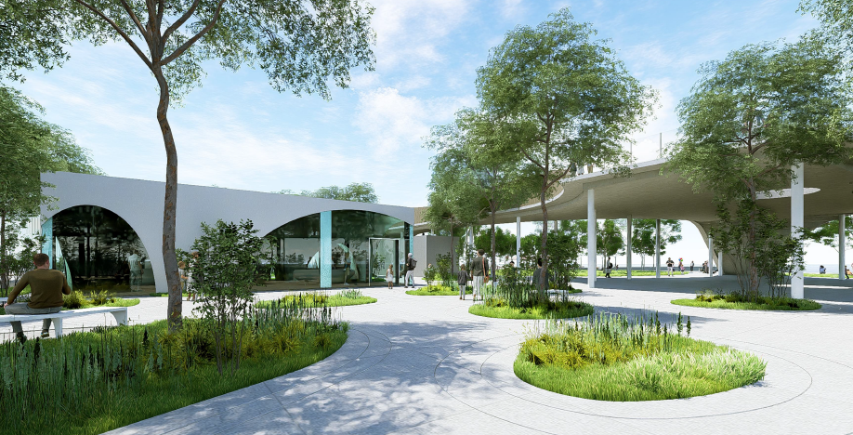
彌陀漁港海岸光廊整建活化
漁業工程建設
彌陀漁港海岸光廊榮獲「金蘋果」獎，假日人潮眾多，為提供市民優質休閒環境，將進行光廊美化及整體環境優化，全部工程預定於今年10月底完工。
14

Slide 17
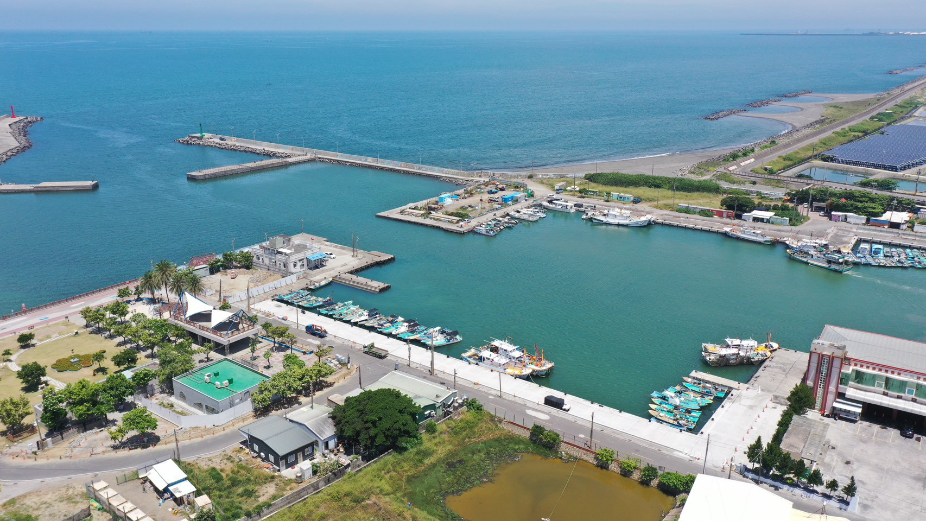
彌陀漁港老舊碼頭改建
漁業工程建設
改建漁港碼頭546公尺，並加深水深至-4.0公尺，提供漁船安全的靠泊及作業環境
經費總2億8,942萬元， 預計116年12月底前完工
15

Slide 18
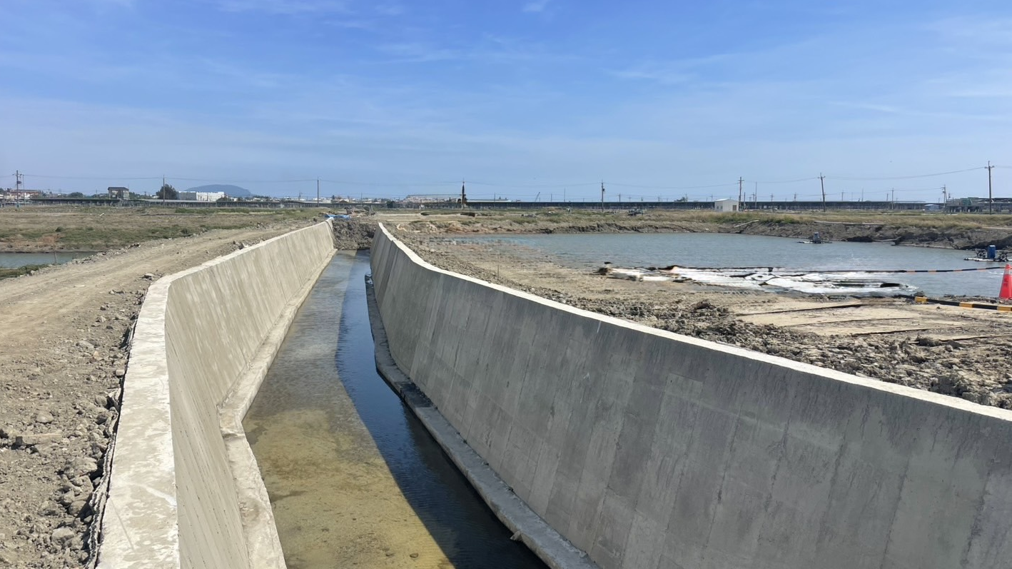
養殖漁業基礎設施
漁業工程建設
114年投入1億1,503萬元，改善養殖生產區
及魚塭集中區共6區進排水設施及排水路清淤：
115年投入1億5,471萬元：
農路改善1,970公尺
供水管線擴充785.5公尺
└
農路改善5,048公尺
護岸擋土牆780公尺
渠道清疏100公尺
護岸擋土牆705公尺
排水渠道900公尺
渠道清疏1,150公尺
排水渠道1,000公尺
水閘門1座
16

Slide 19
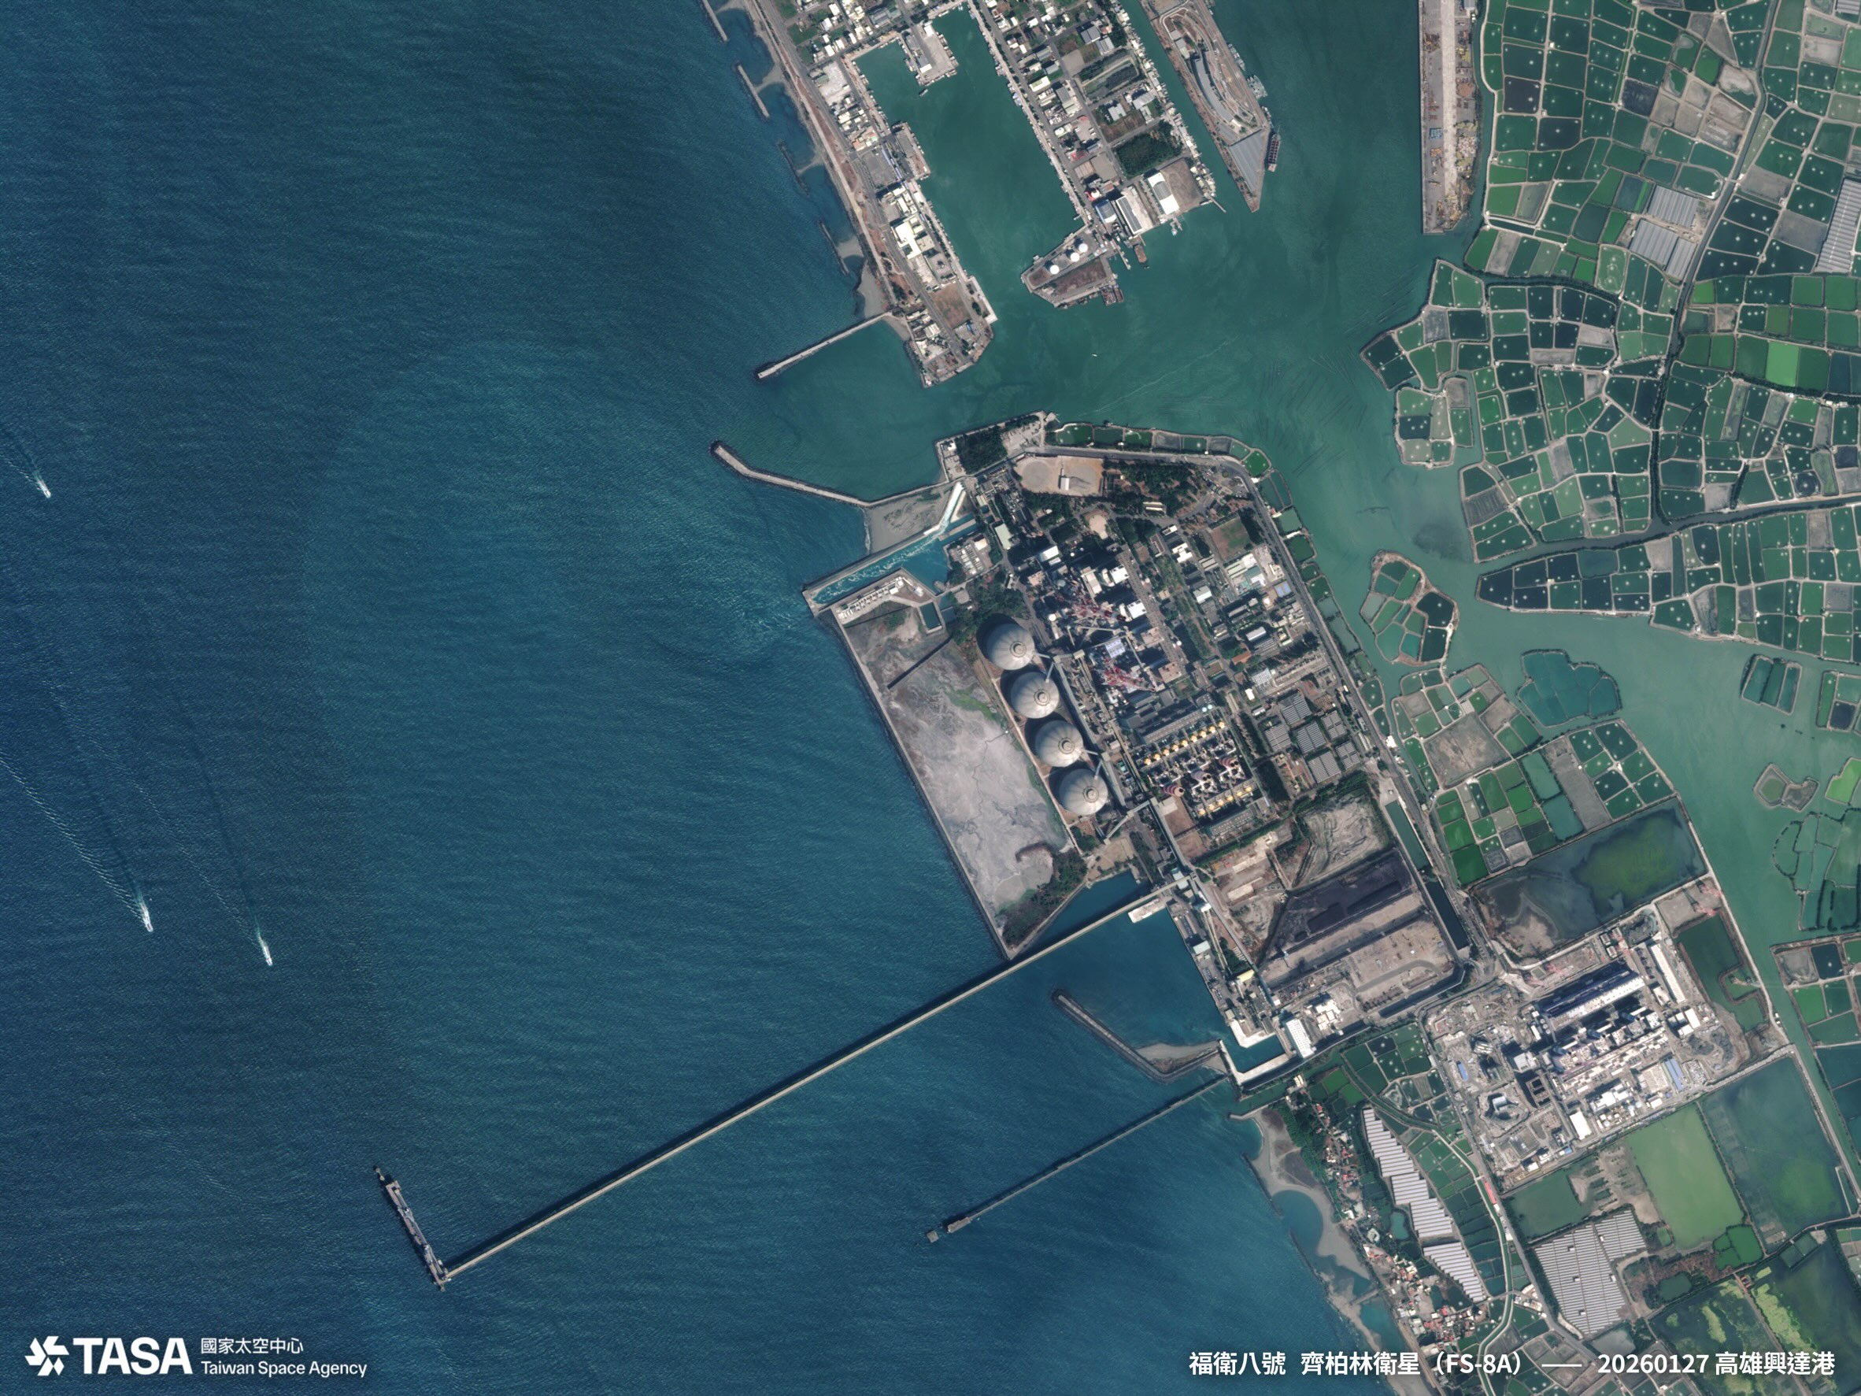
興達港海巡基地碼頭強化及航道浚深工程
漁業工程建設
本案係海洋委員會海巡署艦隊分署委託海洋局(本局)代辦計畫，
總經費為新臺幣約18億5,622萬元，目前進行規劃設計階段，預計117年完成計畫執行
興達港海巡基地碼頭工程 7.15億元
興達港海巡基地及航道疏浚工程 11億元
興達港港嘴堤防延伸可行性評估 0.35億元
預期效益
強化碼頭結構，確保航道暢通及解決港嘴淤沙問題。
探討興達三清宮前沙灘掏刷、永新漁港淤積評估及改善對策
17

Slide 20
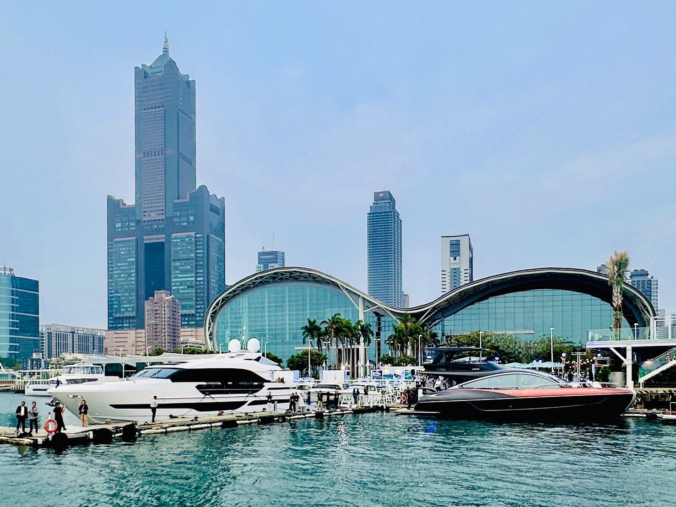
THANK YOU
敬請指教
18
臺灣港務股份有限公司 攝

